Slide 1
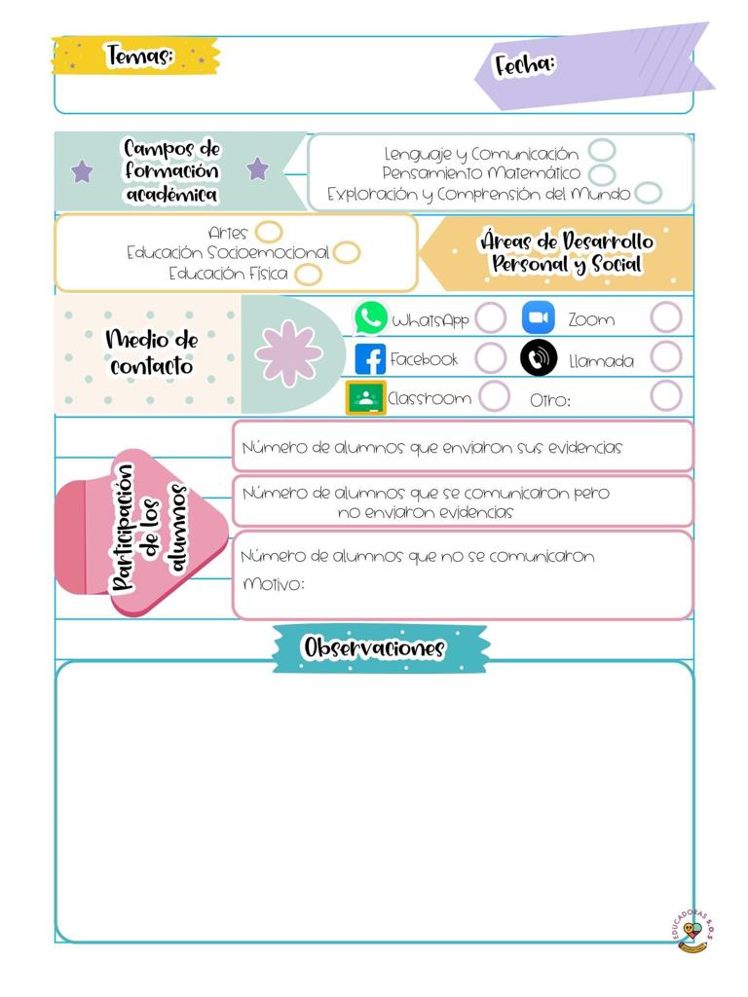
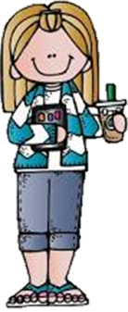
Diario de la alumna
La asistencia las jornadas de práctica se corroborara con la actividad de entrega de diario a diario en escuela en red .
Jardín de niños Ramón G. Bonfil
2° y 3° B
Educadora practicante: Belén Zapata Castillo
04/05/2021
Meet
4
29
De la intervención de la clase virtual reflexiona acerca de:
¿Cómo desarrolle la clase?
Al indicar la clase, repasé el tema del día de ayer, relacionado con las actividades productivas, por que en las evidencias que recibí de un alumno, me di cuenta que no le había quedado muy claro el tema. Platicando con todos sobre eso, comentó una situación que había pasado cerca de su casa, así que relacioné lo que estaba diciendo con las actividades productivas.
Hablamos sobre el día y el mes en el que estamos y las letras que tiene, seleccionamos el letrero que decía mayo.
Cuestioné sobre que monedas conocen y les mostré imágenes de monedas de $1, $2, $5 y $10. Todos conocían las cuatro monedas.
Les mostré el espacio adaptado como juguetería y les realicé cuestionamientos para que fueran conociendo lo que había y la utilidad de los números. Algunas preguntas que les hice, presentaron dificultad para responderlas por que por el espacio que se ve en la cámara los juguetes no se veían muy bien.
Plantee algunos problemas y después de asegurarme que sabían el uso de las monedas, les pedí que mencionaran cual juguete querían comprar. Cada alumno pidió uno y mostró las monedas para poder comprarlo. Considero que me faltó remarcar mas que íbamos a jugar, un alumno quería que le diera el juguete que compró.
Con anticipación les solicité que tuvieran a la mano 5 objetos, por turnos di la oportunidad para que mostraran sus artículos y el precio. Nos pusimos de acuerdo entre el resto de los alumnos para comprar un articulo, buscaron y seleccionaron las monedas para pagarlo.
¿Que mejoras puedo realizar?
Mejores adecuaciones curriculares para cada grado
Señalar y describir cómo se realizó la evaluación del aprendizaje esperado.
Realicé la evaluación del aprendizaje al momento de usar las monedas para comprar los diferentes artículos, en la venta aunque se puso en practica, considero que me faltó hacerle mas hincapié, pero esa actividad la haré la próxima clase.

Slide 2
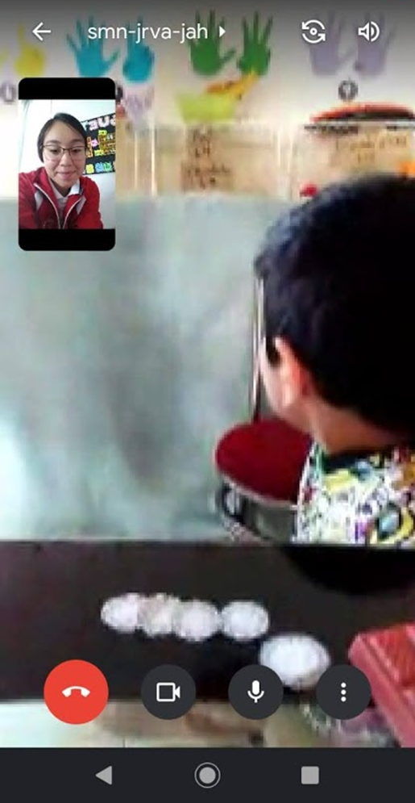
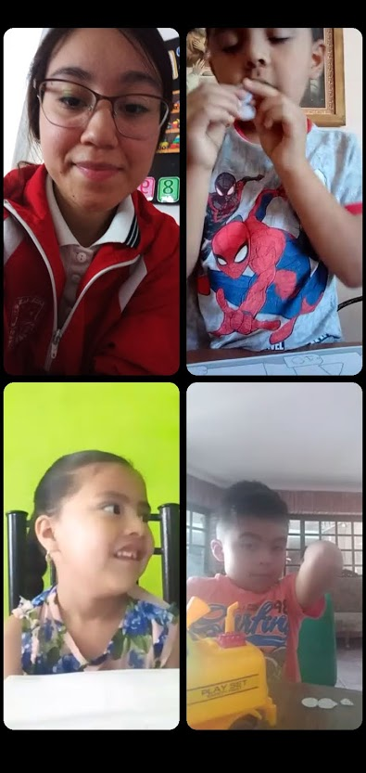
Asistencia:
Mateo García Espinoza
Dylan Adolfo Macias Martínez
Isaac Alejandro Coronado Calderón
Siomara Yamileth Gaona Hernández
Amairany Guadalupe Cardona Flores. Entró para decirme que mas tarde enviaba las actividades.
*La educadora no se presentó*

